Slide 1
冷冻电镜三维成像原理

Slide 2
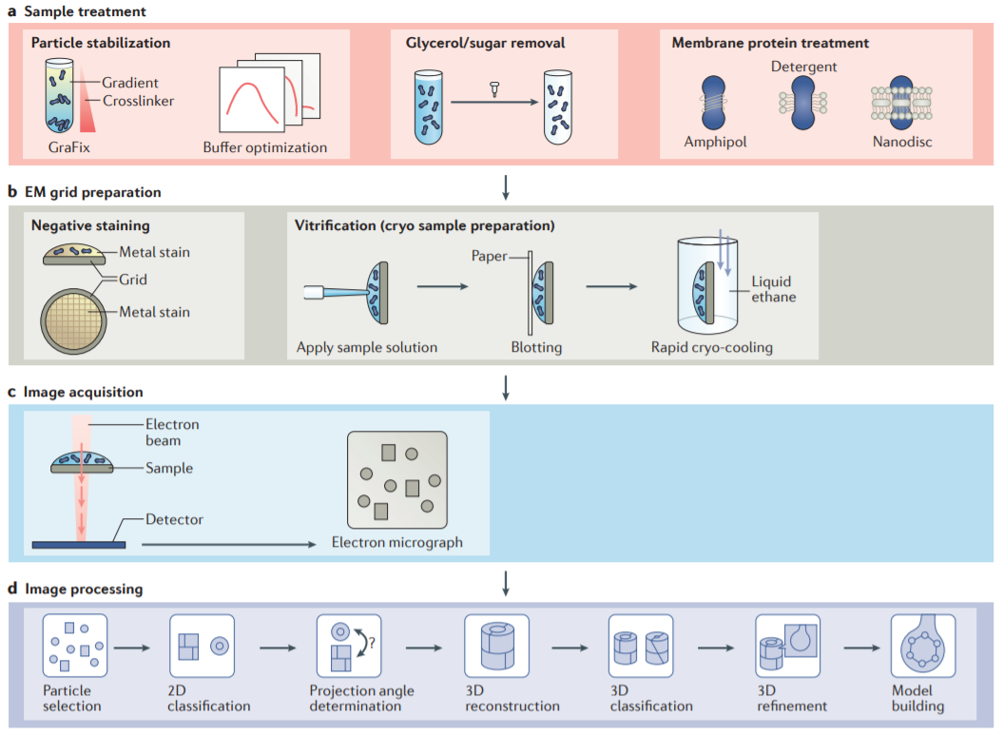
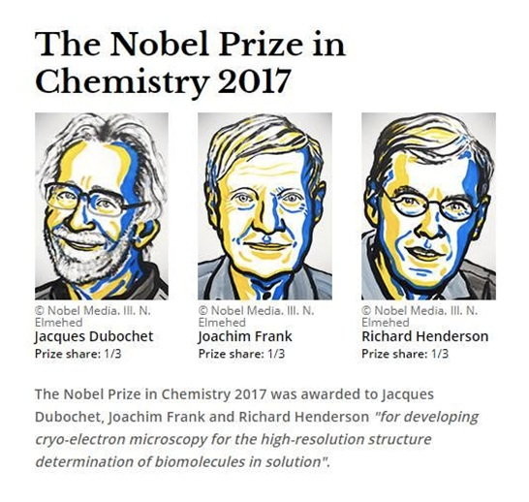
冷冻电镜基本流程
样品制备
冷冻制样
电子成像与数据收集
数据处理

Slide 3
课程内容
冷冻制样
电子显微镜的基本构造
电子的几何光学与成像原理

Slide 4
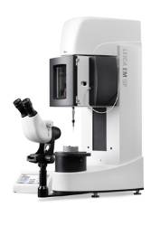
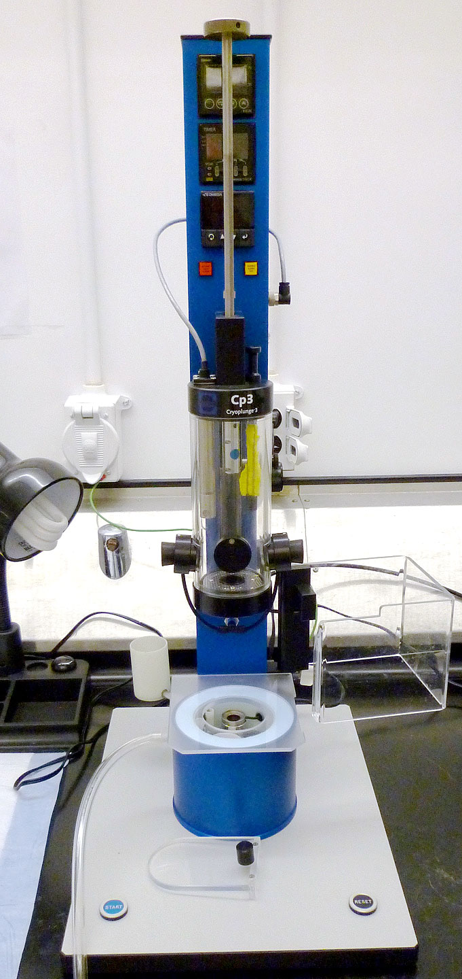
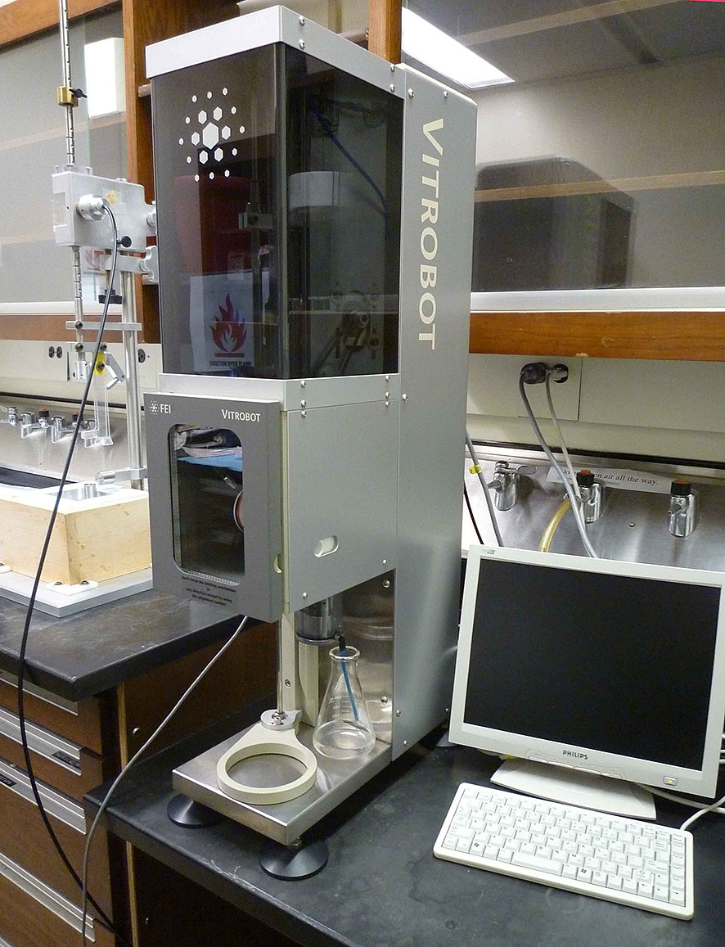
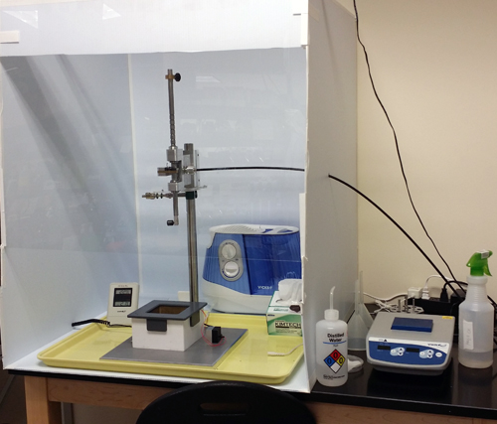
冷冻制样：仪器
Gatan CP3
Thermo fisher Vitrobot
Leica EMGP
Home made

Slide 5
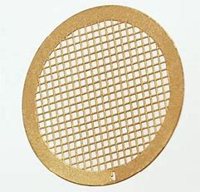
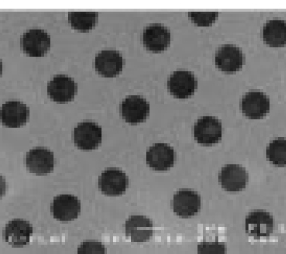
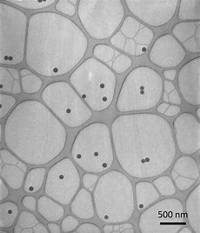
冷冻制样：载网
200目，300目，400目
铜，金，镍钛合金
超薄碳膜
石墨烯
氧化石墨烯
碳膜，金膜，镍钛合金膜支持膜

Slide 6
课程内容
冷冻制样
电子显微镜的基本构造
电子的几何光学与成像原理

Slide 7
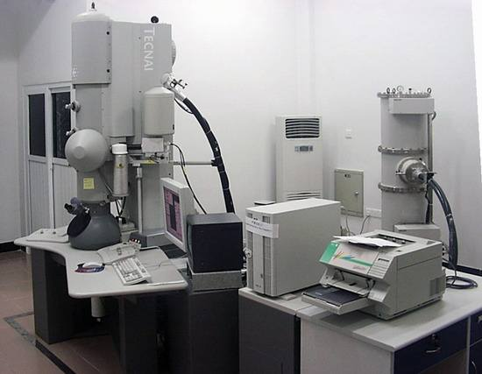
电子显微镜的基本构造
空调
电镜成像系统
高压系统
计算机

Slide 8
电镜成像系统
电子枪：发射电子，产生光源
聚光镜：聚焦电子，产生平行光
样品台：放置样品
物镜：聚焦电子，成像
中间镜：放大像
投影镜：进一步放大像
荧光屏：像平面
相机：像采集
screen
recorder

Slide 9
发射电子——电子枪
灯丝
desaturated
saturated

Slide 10
电子枪
电流密度、发散角、束斑大小、能量散度（1.5eV vs 0.25eV）、相干性、等诸多性能指标上，场发射电子枪均优于热阴极电子枪，成为高分辨率电镜标配。
牵引电压
加速电压
热阴极电子枪
场发射电子枪

Slide 11
聚焦电子——磁透镜
电子在磁场中的运动轨迹
电子在磁透镜中的运动轨迹

Slide 12
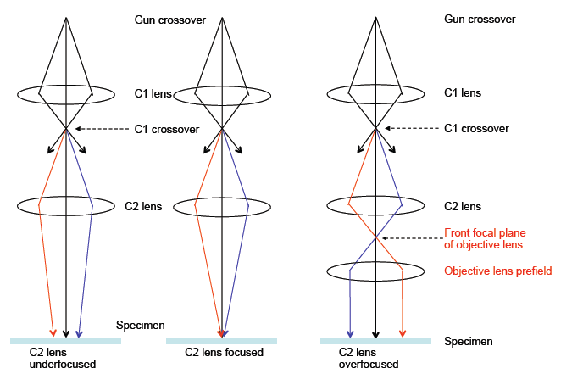
聚焦入射电子——聚光镜
C1：强聚焦，得到灯丝的缩小像，提高光源空间相干性
spot size
C2：弱聚焦，改变C2电流用以改变束斑大小，C2光阑
C3：将C2的像放在C3的前焦面上得到不同束斑大小的
平行光照明(Titan Krios)

Slide 13
课程内容
冷冻制样
电子显微镜的基本构造
电子的几何光学与成像原理

Slide 14
电子与样品的相互作用
粒子性
波动性

Slide 15
相位栅近似
被样品原子调制的电子波
直接透射的电子波
电子波穿过薄样品时，相位改变正比于路径上势能函数积分。

Slide 16
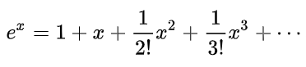
弱相位近似
电子波穿过薄样品（弱相位体）时，相位改变很小，泰勒展开后取前两项近似。

Slide 17
聚焦出射电子：物镜

Slide 18
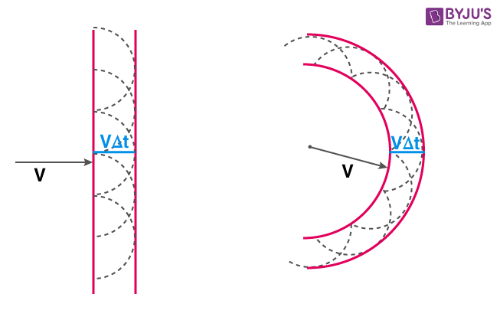
几何电子光学：惠更斯原理
球形波面上的每一点（面源）都是一个次级球面波的子波源，子波的波速与频率等于初级波的波速和频率，此后每一时刻的子波波面的包络就是该时刻总的波动的波面。其核心思想是：介质中任一处的波动状态是由各处的波动决定的。
光的直线传播、反射、折射等都能以此来进行较好的解释。

Slide 19

几何电子光学：二维物体对波函数的调制
q为二维物体的透射函数
基尔霍夫衍射公式描述了光的衍射现象

Slide 20
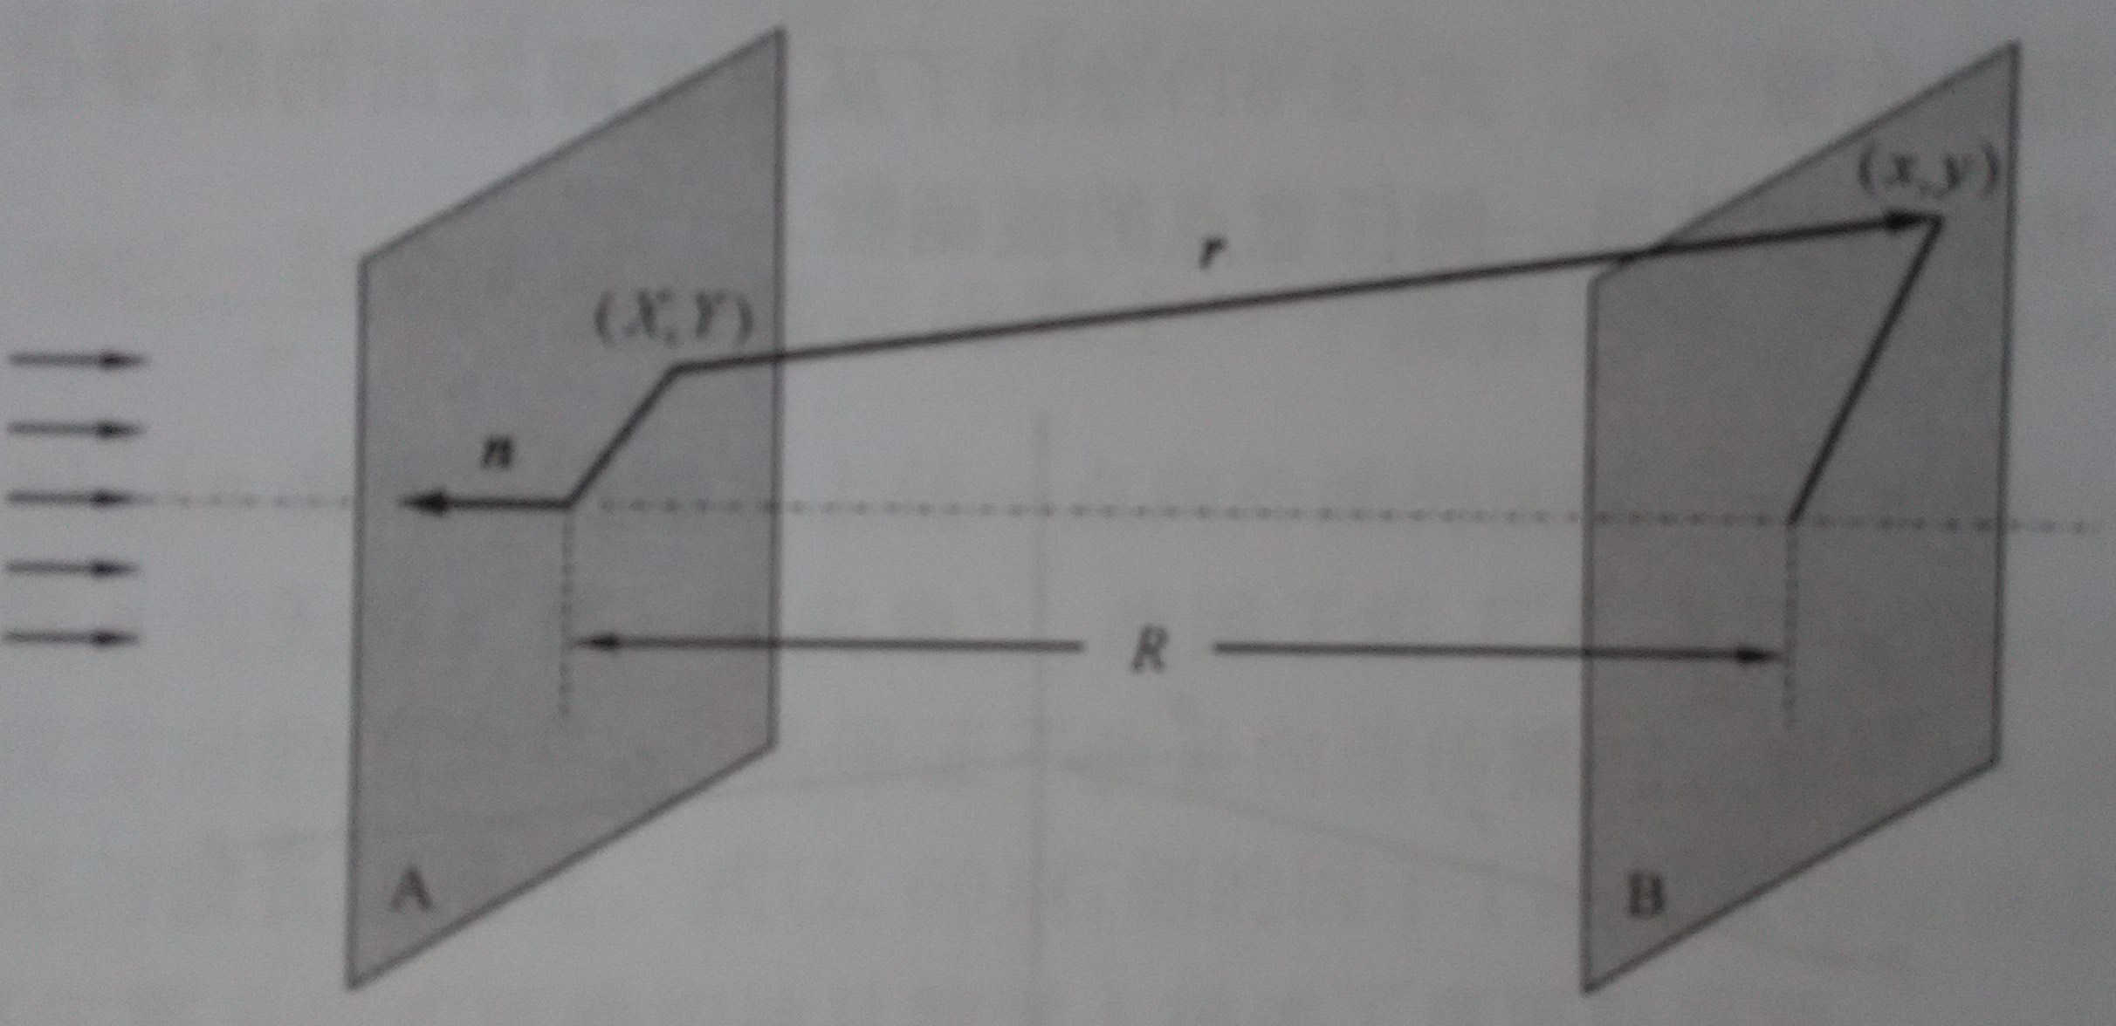
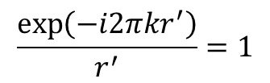
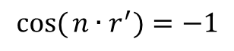

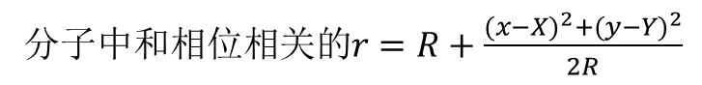
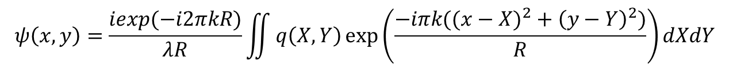
几何电子光学：菲涅耳衍射
振幅为1的平面波
二维物体
像面

Slide 21
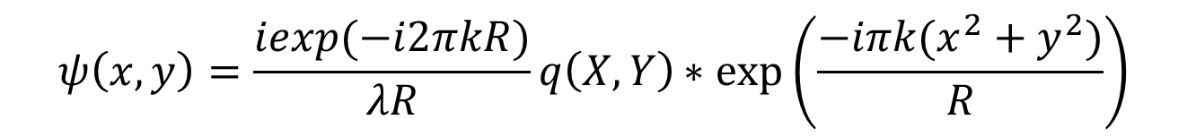
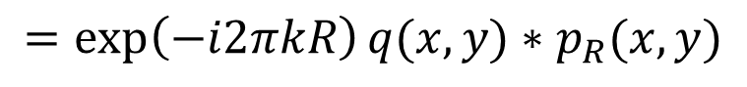

根据卷积定义：

Slide 22
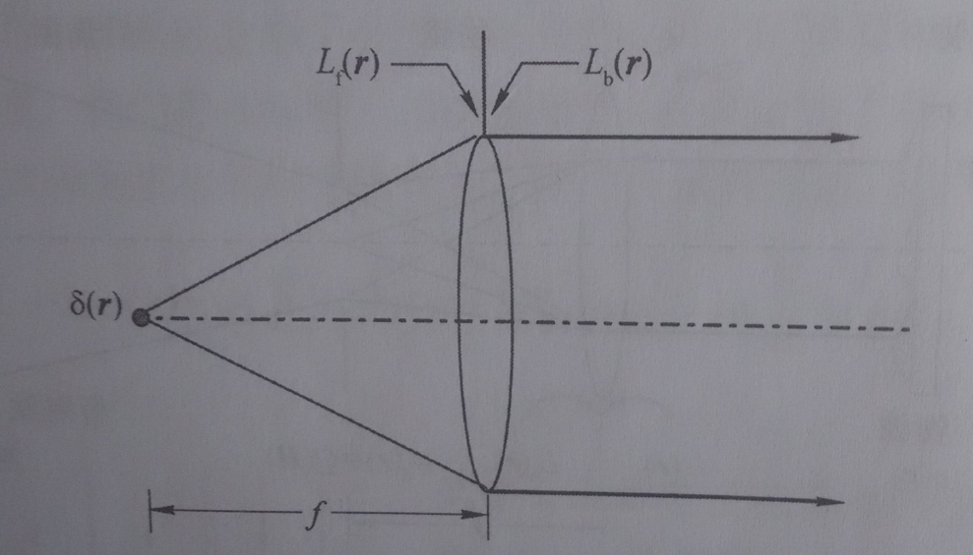
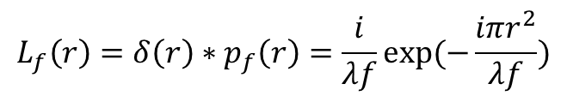
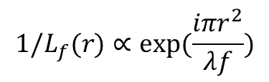

几何电子光学：透镜的作用
透镜前焦点处点光源传播到前为：
经过透镜后成为平面波，透镜的调制函数为:
因此，菲涅尔衍射等价于物镜后焦面上的傅里叶变换！

Slide 23
物镜与后焦面
傅里叶变换（菲涅尔衍射）
考虑物镜光阑及磁透镜像差
物镜光阑的窗口函数
磁透镜像差带来的相差

Slide 24
放大像——中间镜与投影镜

Slide 25
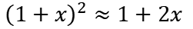
像平面
反傅里叶变换
像平面的振幅
$${\left(1+x\right)}^{2}≈1+2x$$
旋转对称像
被物镜光阑及磁透镜像差函数调制。在HRTEM中，光阑函数可以忽略。
原子质量越大，电子波长越长，衬度越高。

Slide 26
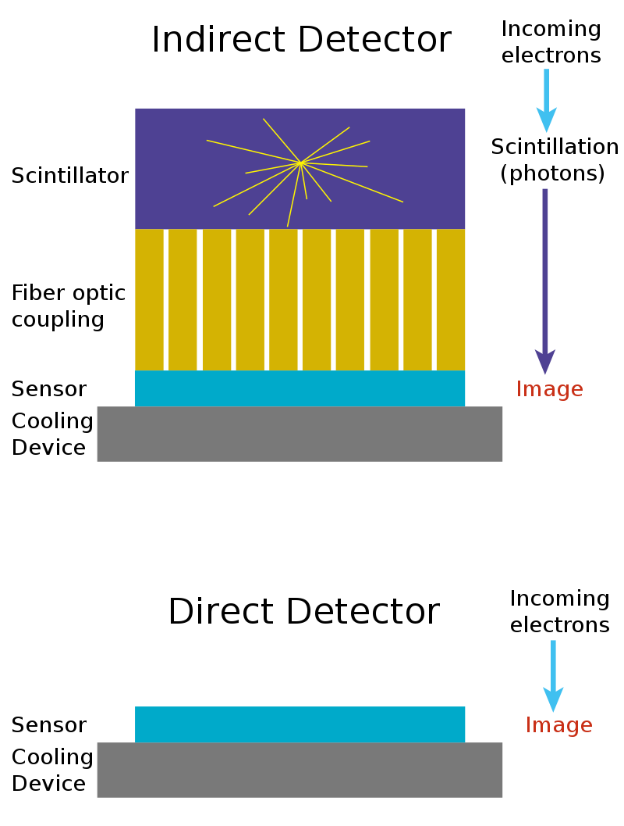
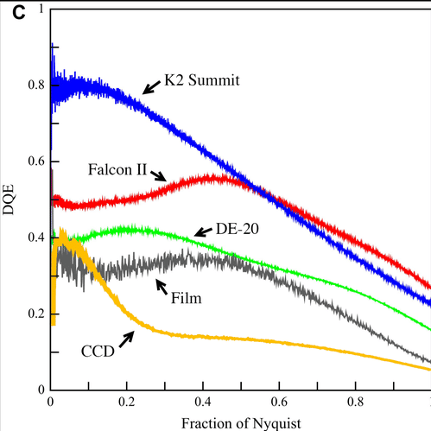
“看”见电子——相机

Slide 27
总结：
傅里叶变换；卷积相差函数
反傅里叶变换；取振幅
衬度传递函数（Contrast Transfer Function，CTF）

Slide 28
磁透镜像差与CTF函数
色差
慧差
球差
畸变
像散
离焦

Slide 29
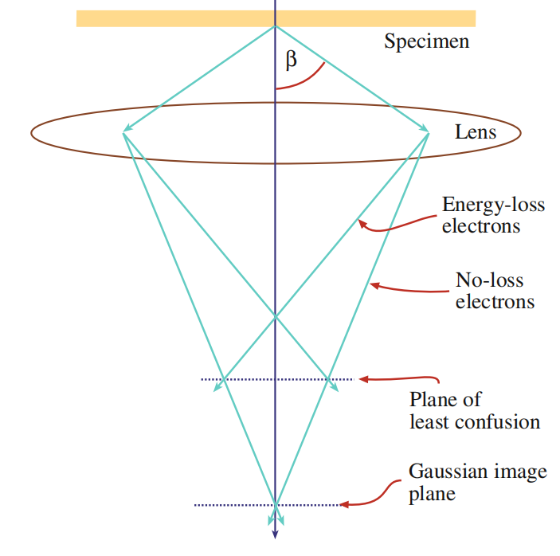
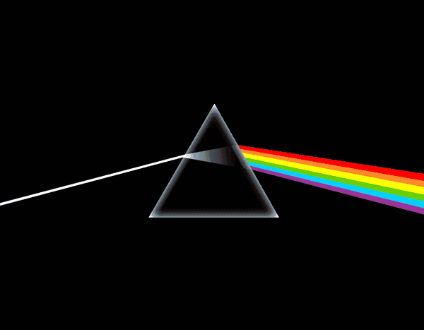
磁透镜像差——色差
电子束能量不均一导致焦距不同，无法聚焦。聚光镜：场发射电子枪、多级聚光镜均可提高电子束能量均一性。
物镜：样品尽可能薄，尽可能减少非弹性散射，亦可使用能量过滤器滤去能量损失电子，从而提高衬度。
三棱镜色散

Slide 30
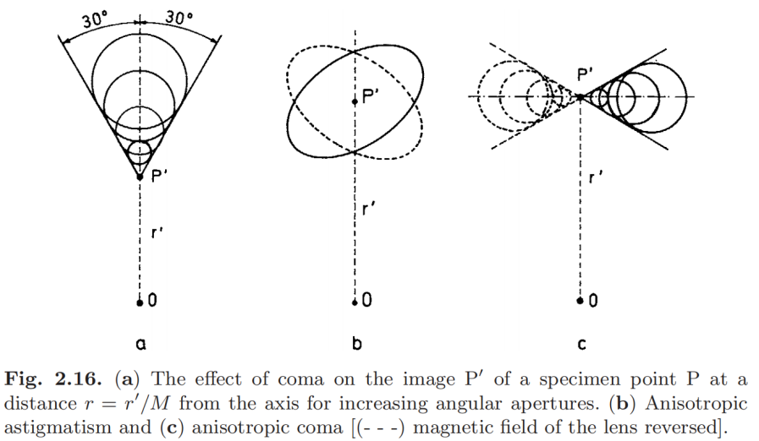
磁透镜像差——慧差
由非平行于光轴的轴外平行光经光学系统后，在象平面上形成不对称的弥散光斑，这种弥散光斑的形状呈彗星形，即由中心到边缘拖着一个由粗到细的尾巴。

Slide 31
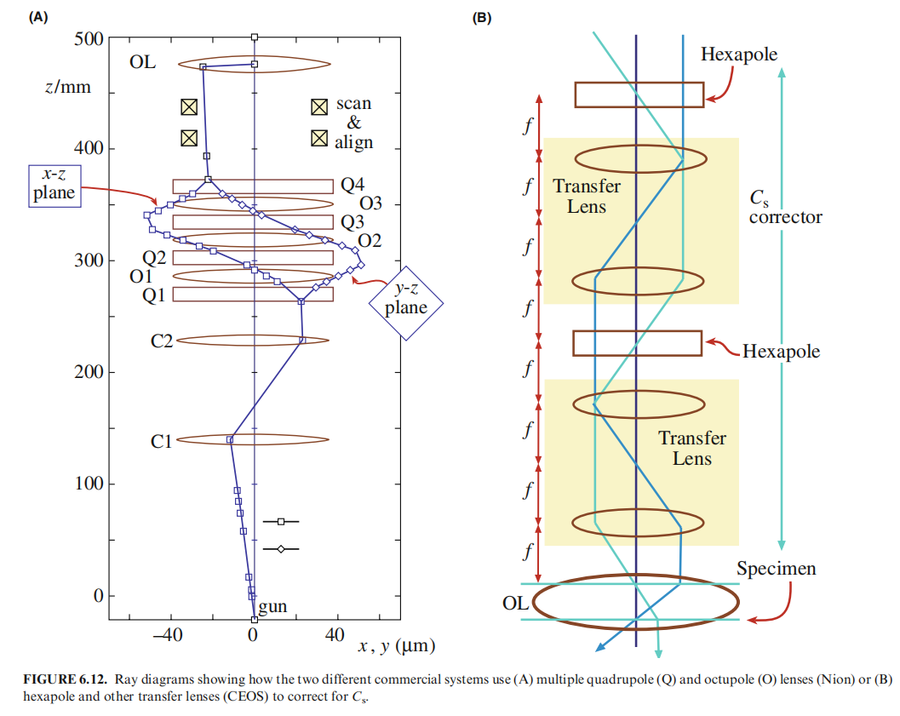
磁透镜像差——球差
远轴焦距
近轴焦距
球差校正器用一系列磁透镜对近轴及远轴电子束产生不同的聚焦效果，抵消球差；或后期数据处理进行校正。
物镜近轴与远轴焦距不同

Slide 32
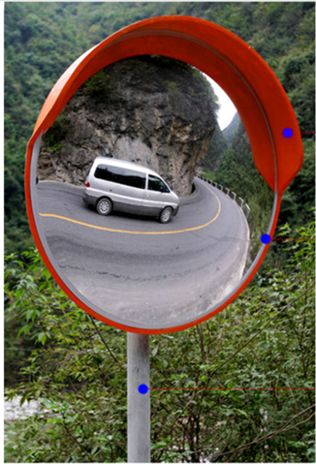
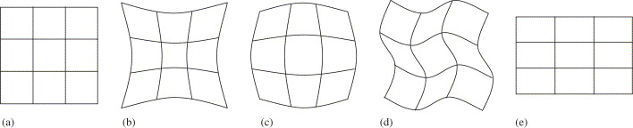
磁透镜像差——畸变
物镜及投影镜近轴与远轴焦距不同。
放大倍数越高，拍照面积越小，畸变效应越小；可以进行畸变校正
球面镜畸变

Slide 33
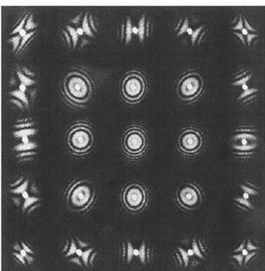
磁透镜像差——像散
垂直Z轴同一平面上，物镜的X轴与Y轴焦距不同。
可以通过消象散器消除象散；或后期数据处理进行校正

Slide 34
磁透镜像差的误差分析（近原子分辨率）
色差：无需讨论
慧差：可以通过电镜调机消除，无需讨论
球差：配备球差校正器时无需讨论；常规情况下需讨论
畸变：高倍下影响较小，只需在motion correction时简单校正即可
像散：调机时可尽可能调小，但无法消除，常规情况下需讨论
离焦：常规情况下样品存在厚度并且无法准确放在焦点上，会带来额外的相位改变，常规情况下需讨论

Slide 35
磁透镜像差——球差带来的散射角变化

Slide 36
磁透镜像差——样品厚度带来的散射角变化

Slide 37
磁透镜像差——离焦带来的散射角变化

Slide 38
磁透镜像差带来的总的相位变化
光程差=散射角对散射半径积分
相位=光程差*2π/λ
总的散射角变化
样品厚度与欠焦本质上是Z轴高度，合并为总欠焦
傅里叶空间频率

Slide 39
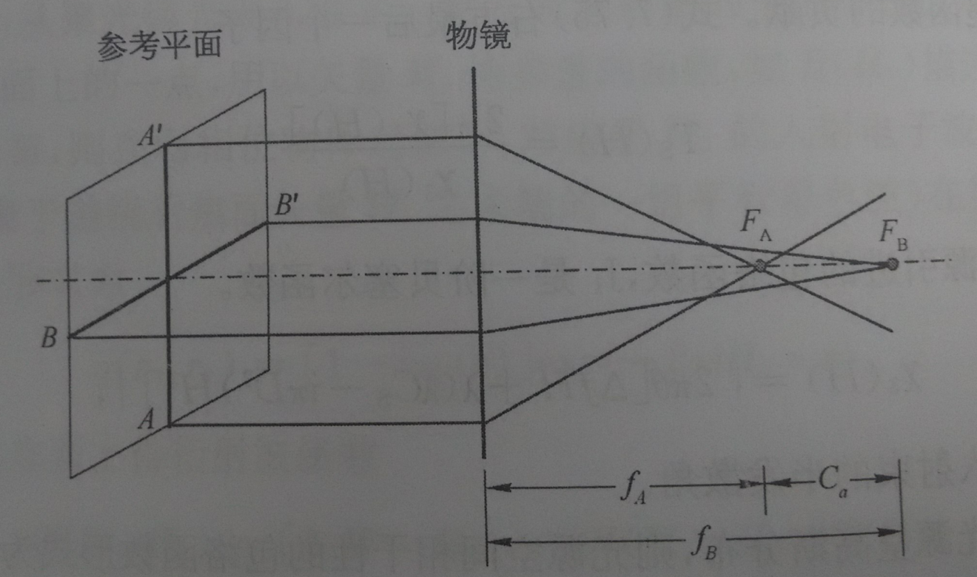
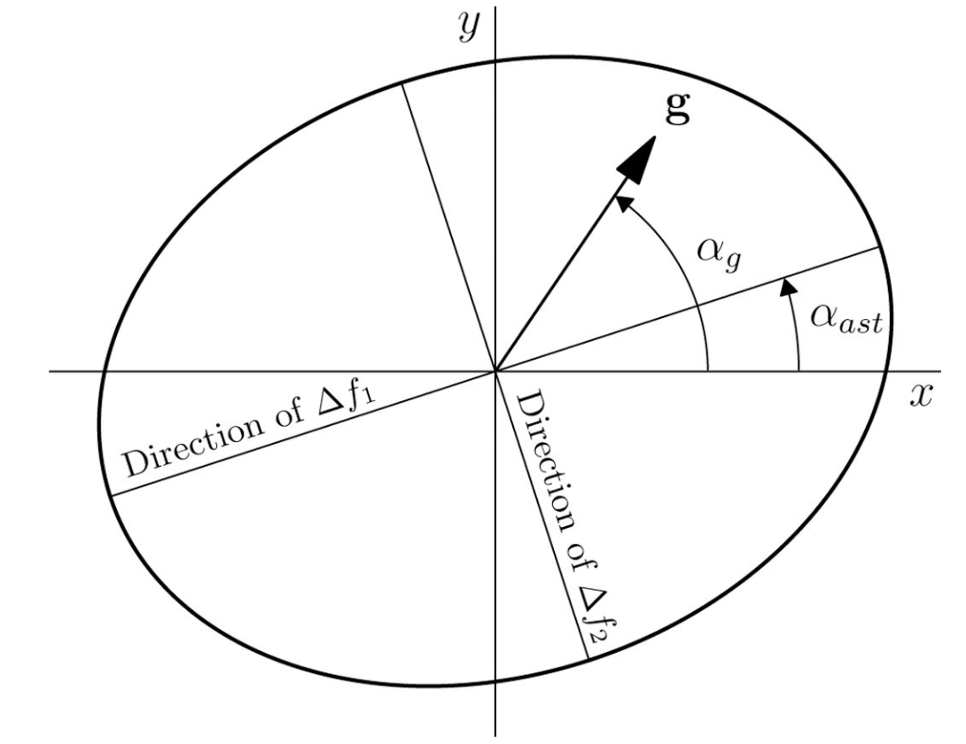
磁透镜像差——像散的影响
欠焦不再是常数，而是一个与角度有关的函数

Slide 40
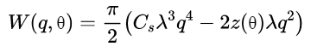
磁透镜像差——像散的影响
加入θ变量
其中：
u,v为长轴（极大值）与短轴（极小值）方向，u,v,θ为后期数据处理过程中测定的值。

Slide 41
磁透镜像差——振幅衬度修正
振幅衬度系数
振幅衬度带来的全局的相位改变
磁透镜像差带来的相位改变

Slide 42
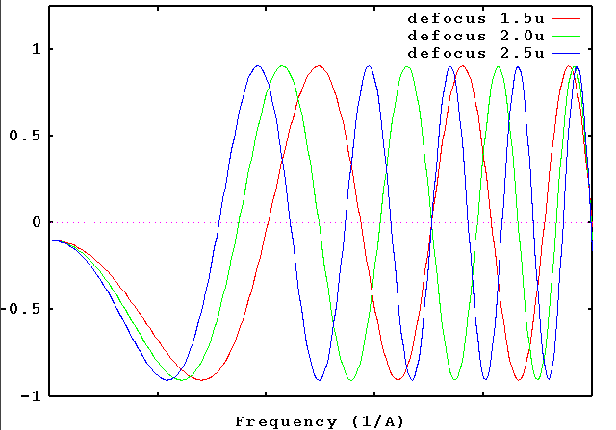
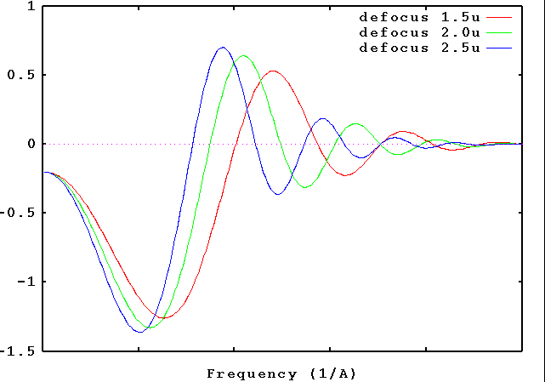
磁透镜像差——衰减修正
光源、样品噪声、相机的缺陷会衰减高频信号
point resolution
resolution limit
envelope

Slide 43
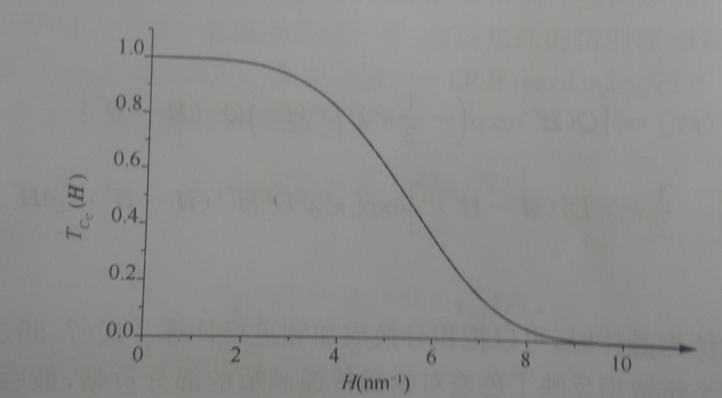
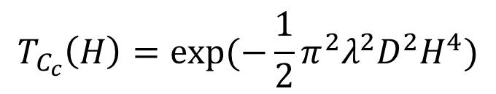
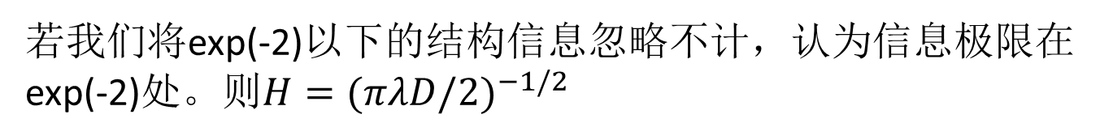
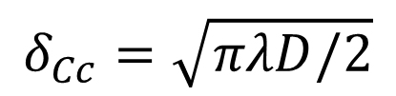
衬度传递函数：信息极限
实际光源对衬度传递函数的贡献是一个衰减的包络。由于色差造成的衰减函数为：

Slide 44
CTF中的欠焦与衬度
1：首先选择合适的欠焦值，使得CTF函数的积分最大，即衬度最大；
2：其次由于欠焦越大，高频信号衰减越厉害，越不利于高分辨率重构，因此在保证衬度的情况下欠焦越小越好。

Slide 45

总结：
数据处理：
1、求解CTF函数
2、求解势能函数
3、求解取向
4、傅里叶空间重构

Slide 46
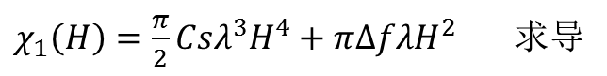
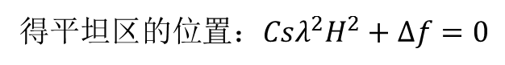

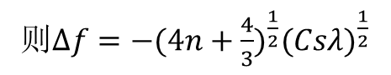
衬度传递函数：舍尔策聚焦
希望在平坦区中部（函数斜率=0）的值接近-1，

Slide 47
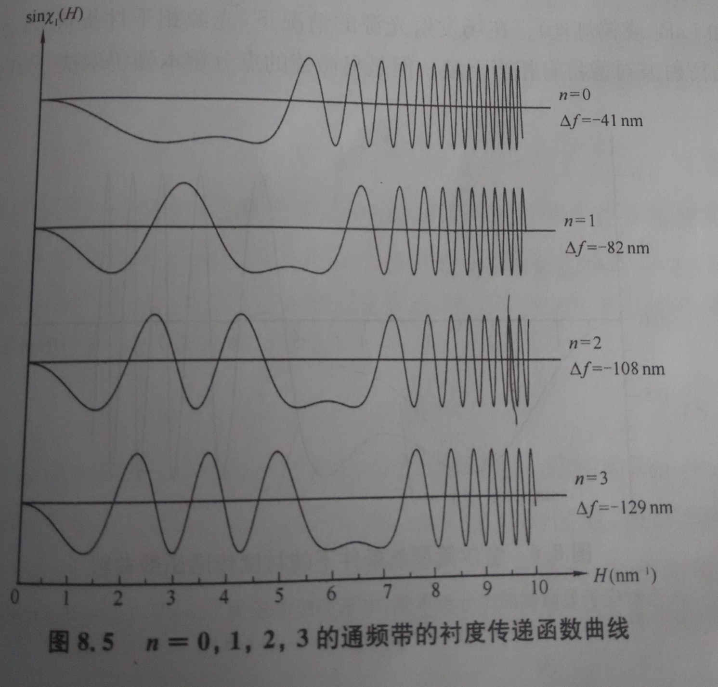
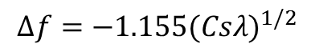
n=0时为舍尔策聚焦

Slide 48

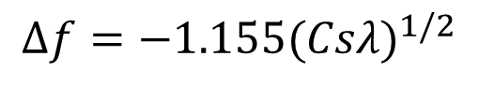
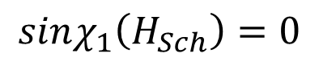
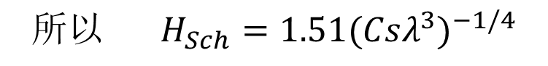

衬度传递函数：点分辨率

Slide 49


提高衬度：相位板

Slide 50

相位板的影响

Slide 51

应用相位板的冷冻电镜重构

Slide 52

相位板的理论知识
Phase plate

Slide 53





相位板的理论知识

Slide 54

相位板的理论知识
如果C_{S}=0，则cos函数是个欠焦量为变量的偶函数，则正焦与欠焦效应相同

Slide 55

相位板的理论知识

Slide 56
进一步总结：
傅里叶变换；卷积CTF函数
反傅里叶变换；取振幅

Slide 57


冷冻电镜数据收集
低倍下的冷冻照片（square，2700X）
高倍下的冷冻照片（hole，23000X）
冷冻载网

